Slide 1
ゼミ発表
BQ16064 豊嶋 葵輝

Slide 2

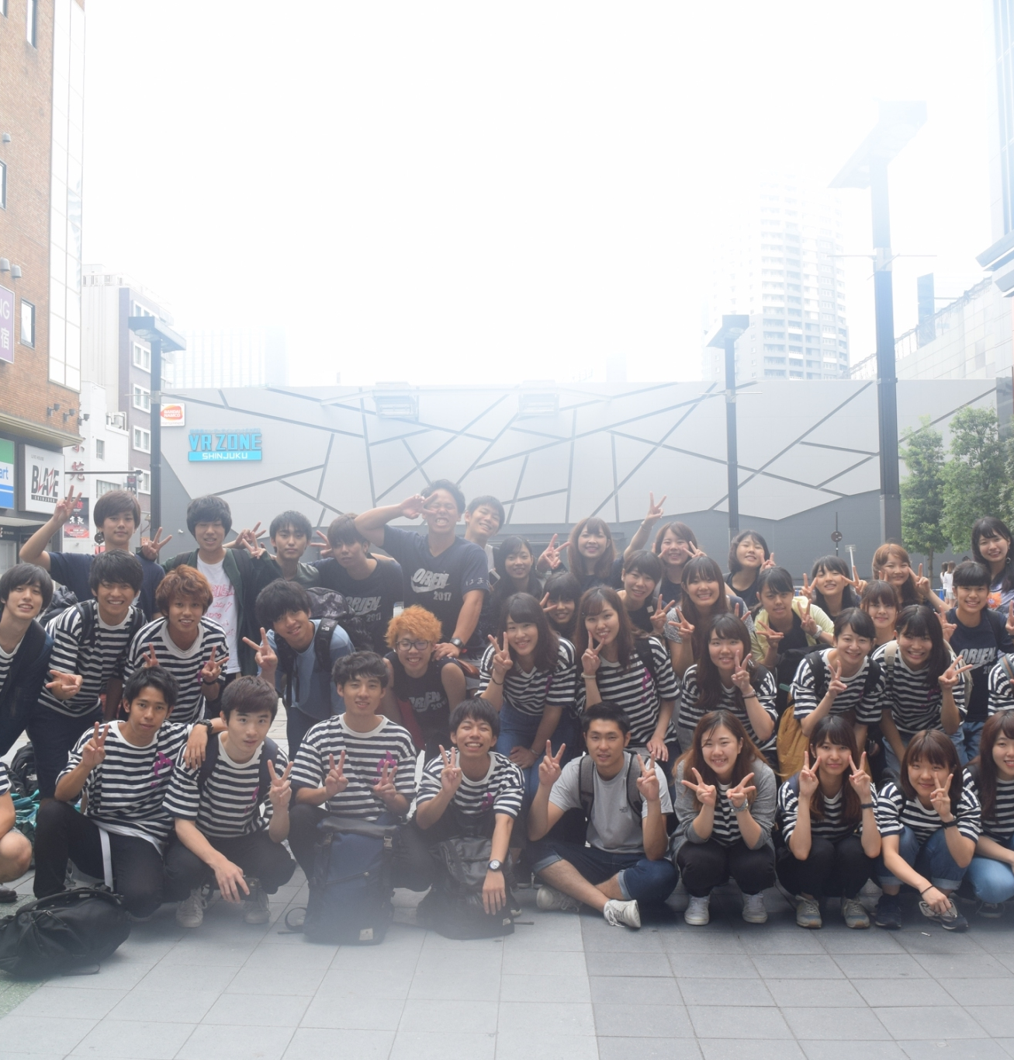
自己紹介
豊嶋 葵輝 【とよしま あおき】
実家 東京都大田区 出身地 山形県
高校の時の部活 軽音部【Ba,Vo】
部活 ユースホステル研究部 会計係
願望 院進学

Slide 3
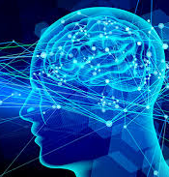
研究したいこと
脳波

